Slide 1
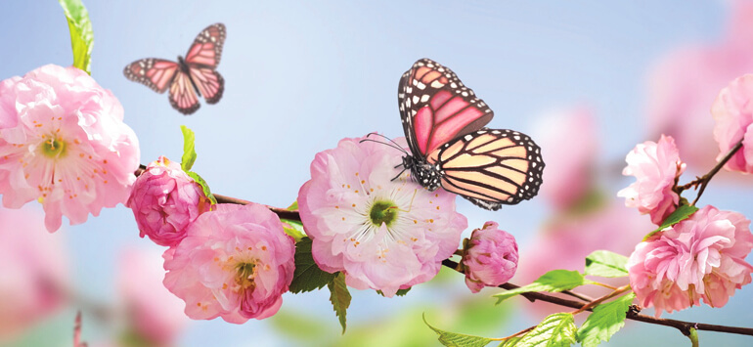
Καλώς μας ήρθες Άνοιξη!!!

Slide 3
Ποια είναι τα παιδάκια της Άνοιξης?

Slide 6
Τι συμβαίνει τον κάθε μήνα της Άνοιξης?

Slide 8
Τον Μάρτιο λοιπόν… Αρχίζουν να λιώνουν τα χιόνια στα βουνά…

Slide 9
Το χιόνι, όταν λιώνει, γίνεται νερό και κυλά από τα βουνά σχηματίζοντας ρυάκια…

Slide 10
Που στο πέρασμά τους ποτίζουν τη γη, τα δέντρα, το χώμα…και καταλήγουν στα ποτάμια και στη θάλασσα!

Slide 11
Τα δέντρα μεγαλώνουν…και η βλάστηση πυκνώνει!!

Slide 12
Η φύση ανθίζει…

Slide 13
Τα ζωάκια ξυπνούν από τη χειμερία νάρκη…

Slide 14
Τα αποδημητικά πουλιά, με πρώτα και καλύτερα τα χελιδονάκια, επιστρέφουν και φτιάχνουν τις φωλίτσες τους κοντά στα δικά μας σπίτια…

Slide 15
Εκεί θα γεννήσουν τα αυγά με τα μωράκια τους…

Slide 16
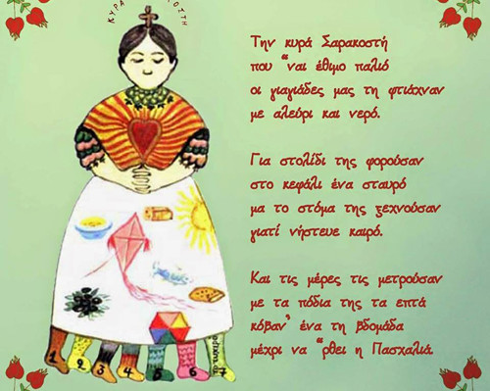
Θα γιορτάσουμε τα κούλουμα και την κυρά Σαρακοστή…

Slide 17
Και την εθνική εορτή της 25^{ης} Μαρτίου, που γιορτάζει η Ελλάδα μας…

Slide 18
Μην ξεχάσουμε… Υποδεχόμαστε τον Μάρτιο με τα μαρτάκια!!!

Slide 19
Γιατί φοράμε τον Μάρτη και πώς φτιάχνεται?
Σύμφωνα με τη λαϊκή παράδοση, ο Μάρτης προστατεύει τα πρόσωπα των παιδιών από τον πρώτο ήλιο της Άνοιξης, για να μην καούν. Συνήθως τον φτιάχνουν την τελευταία μέρα του Φλεβάρη και τον φορούν την πρώτη μέρα του Μάρτη, πριν βγουν από το σπίτι και το βγάζουν στο τέλος του μήνα, ή το αφήνουν πάνω στις τριανταφυλλιές όταν δουν το πρώτο χελιδόνι, για να τον πάρουν τα πουλιά και να χτίσουν τη φωλιά τους.
Για να φτιάξετε ένα βραχιολάκι, χρειάζεστε κόκκινη και λευκή κλωστή ή κορδόνια.
Υπάρχουν αρκετοί τρόποι για να φτιάξει κανείς Μάρτη. Ο πρώτος είναι απλά να στρίψετε τις κλωστές και να τις δέσετε στο χέρι. Ο δεύτερος τρόπος είναι να πλέξετε τις κλωστές, σαν μια πλεξούδα και να τοποθετήσετε στη μία άκρη ένα ματάκι.

Slide 20
Και με ένα ποίημα…

Slide 21
Και φυσικά να πούμε Καλό Μήνα!!!

Slide 24
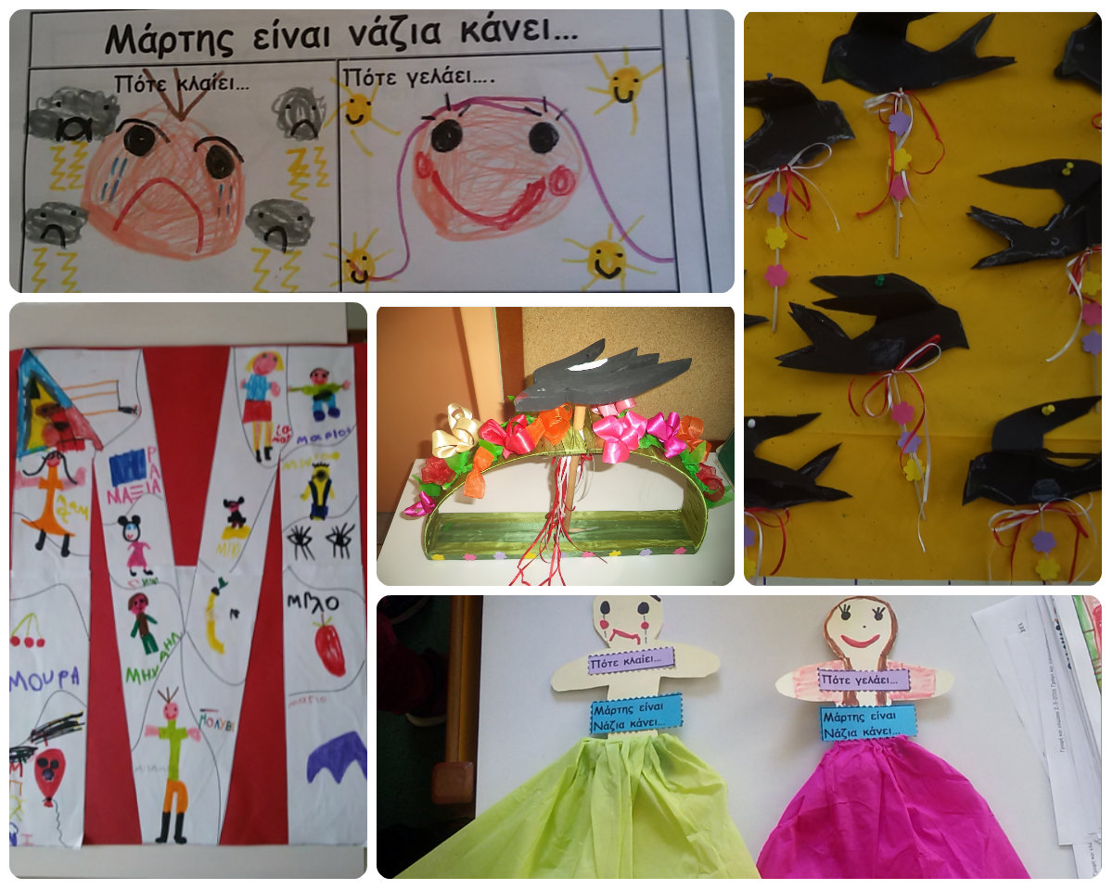

Slide 25
Ακολουθεί ο Απρίλιος… και την πρώτη μέρα ξεκινά με ψέματα και φάρσες!!

Slide 26
Είναι όμως και ένας μήνας που υμνούμε την χριστιανοσύνη και την Ανάσταση του Χριστούλη…

Slide 27
Με όλα τα έθιμα και τις παραδόσεις…

Slide 28
Και ακολουθεί ο τρίτος μήνας στη σειρά… Ο Μάιος με το μαγιάτικο στεφάνι!!!

Slide 29
Ο μήνας των λουλουδιών…και οι αγροί γεμίζουν με κάθε λογής λουλούδια… Μαργαρίτες, παπαρούνες…

Slide 30
Και τα έντομα και οι μελισσούλες αρχίζουν το χορό τους!!!

Slide 31
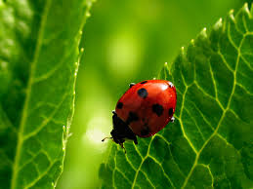
Με τις πασχαλίτσες, τις πεταλούδες και τους φίλους τους…

Slide 32
Και η φύση πλημμυρίζει από χρώματα και αρώματα…

Slide 33
Είναι επίσης ο μήνας που γιορτάζει η μαμά…

Slide 34
Πόσο όμορφη εποχή είναι η Άνοιξη…

